Slide 1

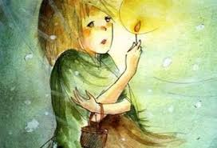
PHÒNG GIÁO DỤC VÀ ĐÀO TẠO HUYỆN GIA LÂM
TRƯỜNG MẦM NON HOA SỮA
Lĩnh vực: Phát triển ngôn ngữ
Chủ đề: Gia đình
Tên bài: Truyện “Cô bé bán diêm”
Loại tiết: Đa số trẻ chưa biết
Lứa tuổi: 3 -4 tuổi

Slide 2


Slide 3
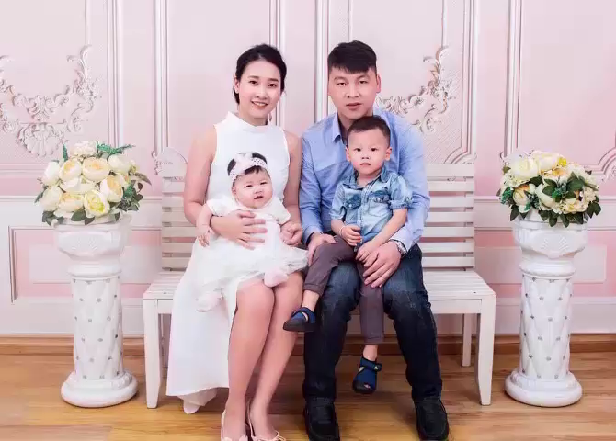

Slide 4
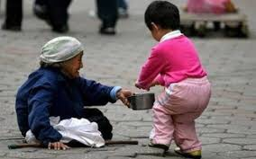

Slide 5


Slide 6
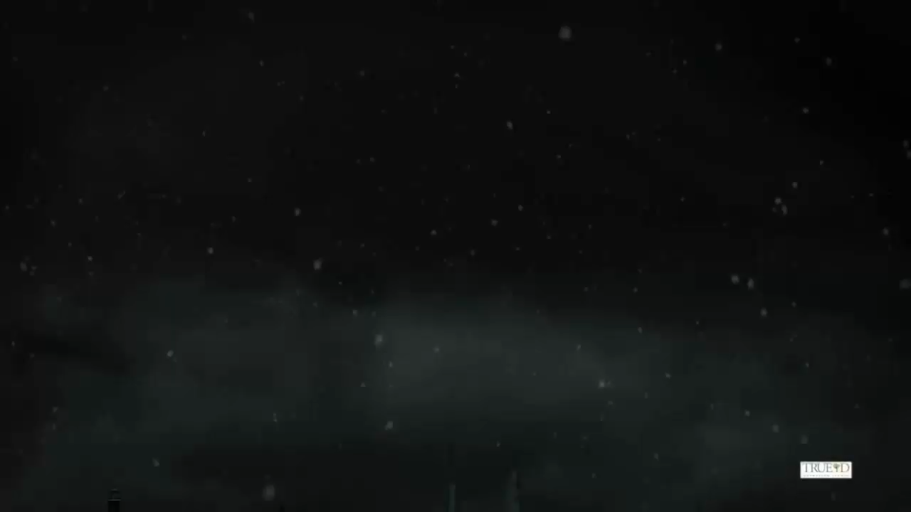

Slide 7


Slide 8

Chào tạm biệt các bé!

